Slide 1
Применение определенного интеграла для решения задач геологии
Выполнила:
Ст-ка гр. 2Л21
Назарова Алина

Slide 2

развитие геологических наук не сможет проходить нормально, если не будет разработана специфическая для геологии дисциплина

Slide 3
Немного из истории
Первые упоминания о применении статистических методов в геологии относятся к началу ХIХ в. Так, Ч. Ляйель в 30-х годах ХIХ в. использовал статистическое соотношение распространенности раковин моллюсков для стратиграфического расчленения разрезов. В начале ХХ в. Д.В. Наливкин применил статистику для описания изменчивости свойств ископаемых организмов. Использование математических методов в геологических исследованиях обеспечивает воспроизводимость результатов, позволяет максимально унифицировать форму представления материала и производить его обработку сообразно системе строгих, логически непротиворечивых правил.

Slide 4

Применение математических методов в геологии сопряжено с двумя целевыми аспектами:
1) получением практических выводов из существующих теоретических представлений и моделей геологии;
2) совершенствованием теоретических представлений и моделей геологии.

Slide 5

В настоящее время математические методы используют в геологии по следующим основным направлениям:
1) накопление, хранение и систематизация геологической информации с целью более полного и быстрого ее использования;
2) обработка геологической информации преимущественно на базе методов теории вероятностей и математической статистики
3) математическое моделирование геологических объектов и явлений для решения научных и прикладных задач;
4) автоматизация технологических операций, распространенных в геологии и горном деле

Slide 6
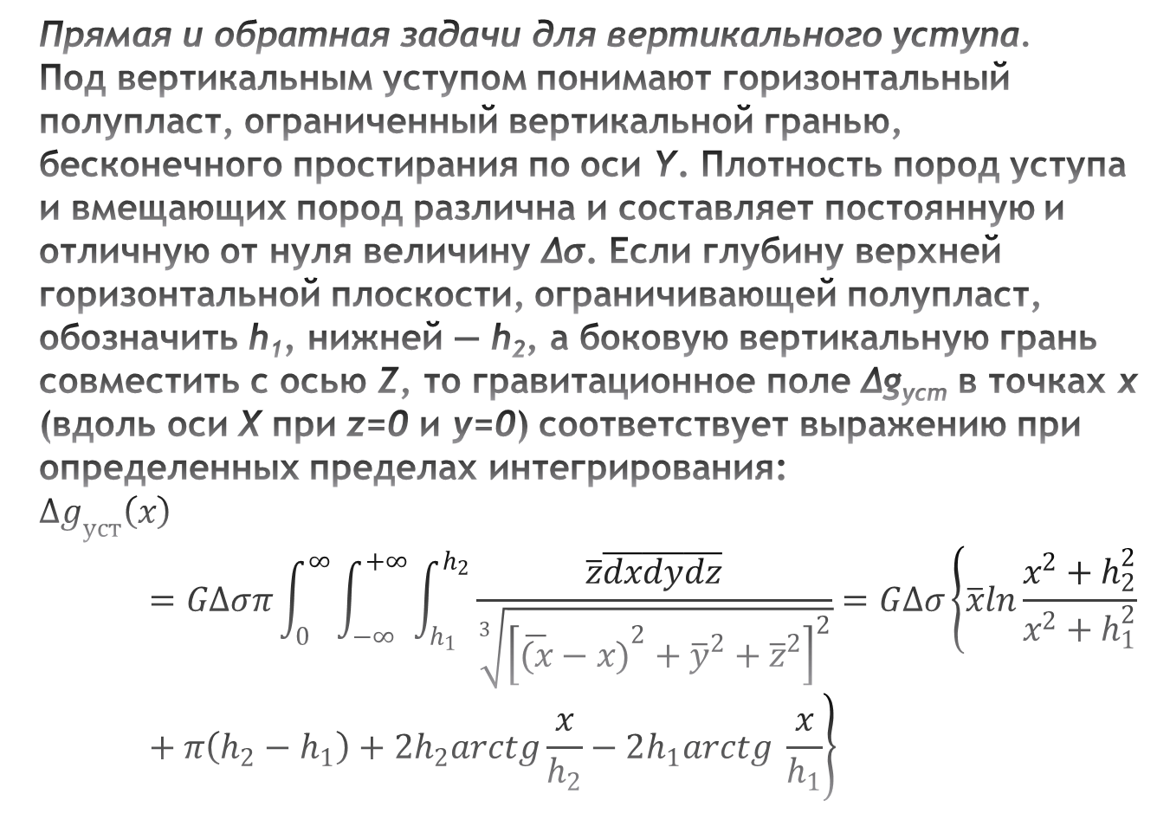
Прямая и обратная задачи для вертикального уступа.
Под вертикальным уступом понимают горизонтальный полупласт, ограниченный вертикальной гранью, бесконечного простирания по оси Y. Плотность пород уступа и вмещающих пород различна и составляет постоянную и отличную от нуля величину Δσ. Если глубину верхней горизонтальной плоскости, ограничивающей полупласт, обозначить h₁, нижней — h₂, а боковую вертикальную грань совместить с осью Z, то гравитационное поле Δg_{уст} в точках x (вдоль оси Х при z=0 и y=0) соответствует выражению при определенных пределах интегрирования:
$$∆g_{уст}\left(x\right)=G∆σπ\int_{0}^{∞}{\int_{−∞}^{+∞}{\int_{h_{1}}^{h_{2}}{\frac{\overline{z}\overline{dx}\overline{dy}\overline{dz}}{\sqrt[3]{{\left[{\overline{(x}−x)}^{2}+{\overline{y}}^{2}+{\overline{z}}^{2}\right]}^{2}}}=G∆σ\left\{\overline{x}ln\frac{x^{2}+h_{2}^{2}}{x^{2}+h_{1}^{2}}+π\left(h_{2}−h_{1}\right)+2h_{2}arctg\frac{x}{h_{2}}−2h_{1}arctg \frac{x}{h_{1}}\right\}}}}$$

Slide 7
При х → ± ∞ значения Δg выходят на горизонтальные асимптоты с максимальной аномалией Δgmax=2πGΔσΔh. Над самим вертикальным сбросом (при х=0) получаем Δg = (1/2) Δgmax= πGΔσΔh. Очевидно, на карте Δg_{уст} будут наблюдаться параллельные изолинии с максимальным сгущением изолиний над вертикальной гранью. Из выражения можно получить для абсцисс точек с x^{1/4} и x^{3/4}, в которых Δg_{уст} составляет 1/4 и 3/4 от Δgmax, выражение для определения средней глубины залегания вертикального уступа
h_{ср}= (h₁+h₂)/ 2 = x^{1/4} = x^{3/4}
Если известна избыточная плотность Δσ, то можно определить мощность сброса
Δh= Δgmax/2πGΔσ и рассчитать глубину залегания верхней h₁= h_{cp} - Δh /2 и нижней h₂= h_{cp} + Δh /2 кромок.

Slide 8
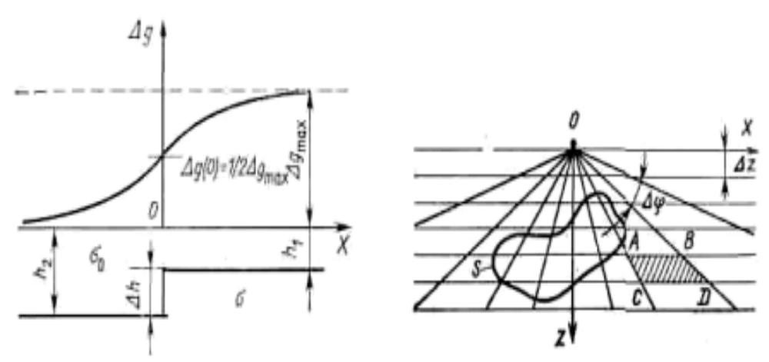
Рис. 1. Гравитационное поле над вертикальным уступом (сбросом)
Рис. 2.Палетка Гамбурцева для вычисления притяжения двумерными телами с контуром сечения двумерного тела S

Slide 9

БЛАГОДАРЮ
ЗА ВНИМАНИЕ!!!

